Slide 1
Prezentace OBD
Orientace běžného uživatele v prostředí osobní bibliografické databáze.

Slide 2
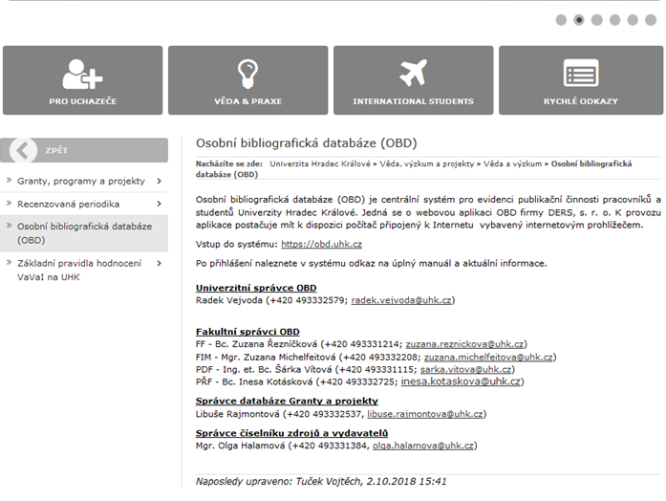
Aktuální personální informace OBD na webu UHK
https://www.uhk.cz/cs-CZ/UHK/Veda-vyzkum-projekty/Veda-a-vyzkum/Osobni-bibliograficka-databaze-(OBD)#UHK-Article

Slide 3
- základní informace na fakultní nebo univerzitní úrovni - rychlé filtry pro vyhledávání - statistiky
Úvodní obrazovka po přihlášení do databáze – nástěnka.

Slide 4
- filtrování záznamů (podle autora, roku vročení, stavu záznamu atd.) - práce se složkami - exporty (do PDF, EXCEL, WORD)
OBD

Slide 5
Zadání nového záznamu.
Nový záznam.
Všechna povinná červená pole je nutné vyplnit.
Po zadání názvu titulu v původním jazyku je možné zkontrolovat, zda záznam není již zadaný (tlačítko ve spodní části okna „zkontrolovat nalezené záznamy“.
Po vyplnění všech červených polí stačí kliknout na tlačítko „založit záznam“.

Slide 6
Zadání nového záznamu.
Nový záznam.
Všechna povinná červená pole je nutné vyplnit.
Po zadání názvu titulu v původním jazyku je možné zkontrolovat, zda záznam není již zadaný (tlačítko ve spodní části okna „zkontrolovat nalezené záznamy“.
Po vyplnění všech červených polí stačí kliknout na tlačítko „založit záznam“.

Slide 7
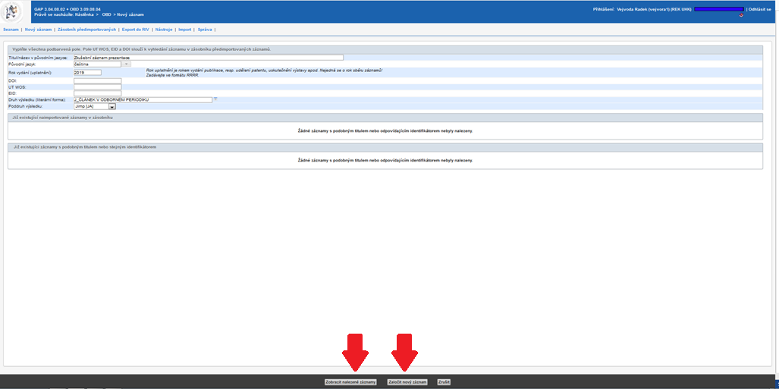
Zadání nového záznamu.
Nový záznam.
Všechna povinná červená pole je nutné vyplnit.
Po zadání názvu titulu v původním jazyku je možné zkontrolovat, zda záznam není již zadaný (tlačítko ve spodní části okna „zkontrolovat nalezené záznamy“.
Po vyplnění všech červených polí stačí kliknout na tlačítko „založit záznam“.

Slide 8
V následujícím okně vyplňte maximum známých informací. Červená pole jsou superpovinná (bez nich nemůžete pokračovat k dalšímu kroku). Modrá pole jsou povinná (bez nich lze uložit záznam jen jako rozpracovaný). Žlutá pole jsou doporučená (bez nich lze uložit záznam jako rozpracovaný nebo uložený)
První část strany

Slide 9
U záznamu se možnost přidat libovolný počet jazykových mutací, jen jedna je ale označena vždy jako původní jazyk. KLÍČOVÁ SLOVA ODDĚLUJTE STŘEDNÍKEM!!! Druh financování se vybírá z databáze a je povinnou položkou. Vědní oblast, obor dle FORD a podobor dFORD, jsou nedílnou součástí nového záznamu a zadávají se až po uložení záznamu do stavu „rozpracovaný“! V další části se zadávají specifické údaje (ISBN, ISSN, UT WOS, EID, DOI, stránkový rozsah díla, médiu apod.). Jednou z důležitých částí je vložení plného textu v PDF formátu. V případě, že je dílo zveřejněno na webu vydavatele, je možné vložit odkaz a zaškrtnout pole „plný text díla“.

Slide 10
Nyní můžete záznam uložit (jedná se o stav, kdy máte vyplněná všechna povinná pole a chcete záznam zkontrolovat fakultním správcem). V případě, že se vám tato možnost nenabízí, záznam nemá vyplněná všechna povinná pole a můžete ukládat jen do stavu „rozpracovaný“. Po doplnění chybějících údajů v záznamu OBD Vám databáze povolí stav „uložený“.

Slide 11
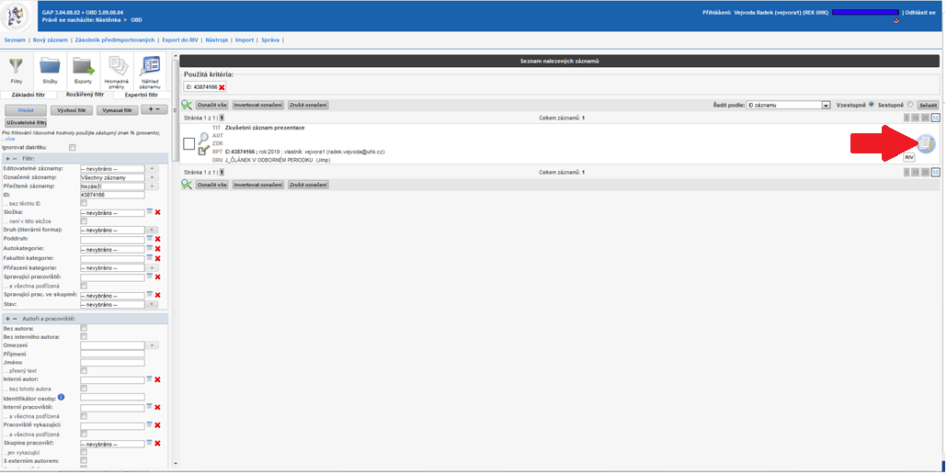
Záznam je nyní uložený ve stavu „rozpracovaný“, můžete s ním jako autor-vlastník záznamu v budoucnu stále pracovat.

Slide 12
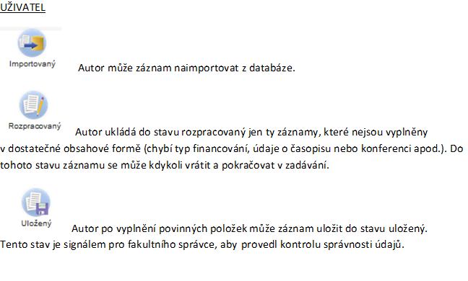
Práva v OBD – workflow uživatel

Slide 13
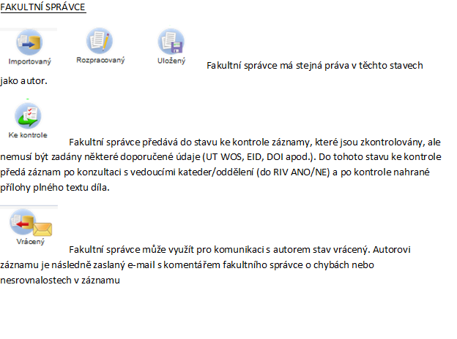
Práva v OBD – workflow fakultní správce

Slide 14
Import záznamu z WOS do OBD.
Podrobný postup realizace importu záznamu/záznamů z WOS do OBD je popsaný přímo v části OBD: „Nástěnka > OBD > Import > Import z Web of Science “.
Import záznamu ze SCOPUS do OBD.
Pro UHK není k dispozici.

Slide 15
Tuto prezentaci zveřejníme na stránkách UHK.
Děkuji za pozornost.

